Slide 1

메모리주소 | 값
0x000A | SutdaCard
0x000B | SutdaCard
0x000C | SutdaCard
0x000D | SutdaCard
0x000E | SutdaCard
0x000F | 100
0x000G | 20
0x000H
0x000I
0x000J
0x000K | 홍길동
0x000L | 100
0x000M | 40
0x000N
…
…
…
…
…
Cout을 다시 살펴보자
student
C++
0x000A
Cout을 다시 살펴보자
클래스명 | Student
멤버변수 | String name | 학생이름
 | int kor | 국어
 | int eng | 영어
 | int math | 수학
메서드 | getTotal() | 매개변수: 없음 리턴: 합계
 | getAverage() | 매개변수:int 2개 리턴: 평균

Slide 2
0x000A
0x000A
0x000A
0x000A

Slide 3






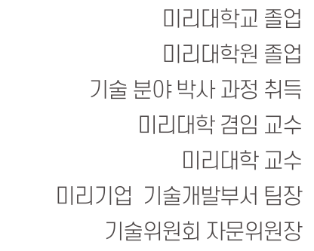

Slide 4















Slide 5


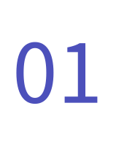
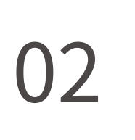


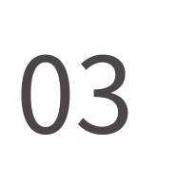
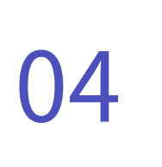



Slide 6
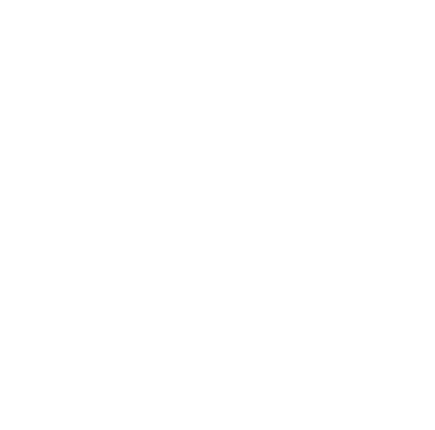
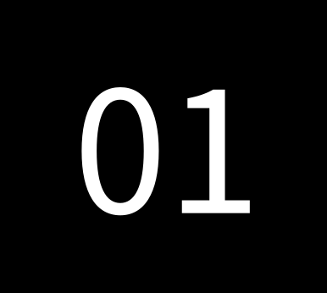

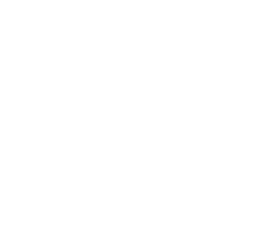

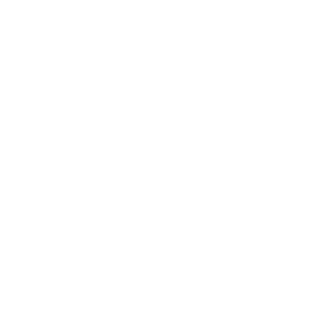

Slide 7







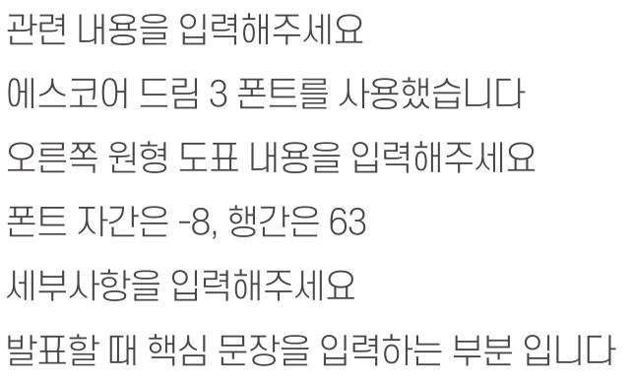








Slide 8








Slide 9

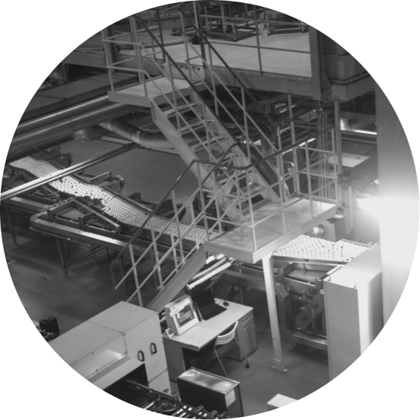
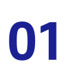
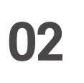


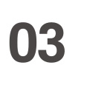
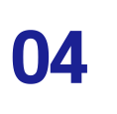


Slide 10








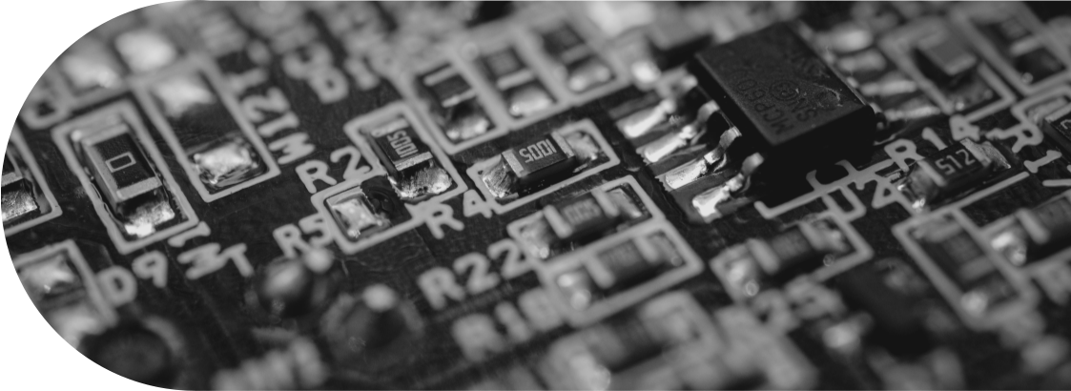




Slide 11

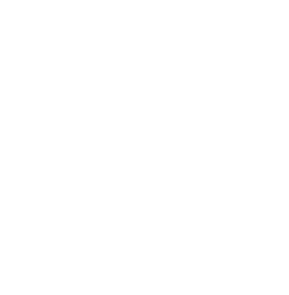
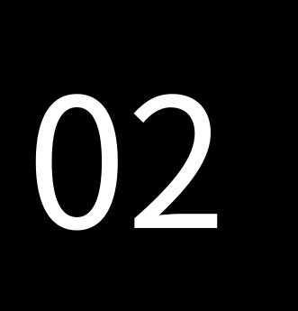




Slide 12










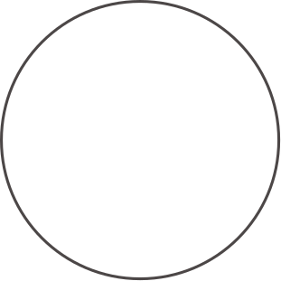











Slide 13


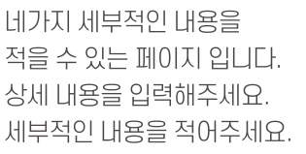
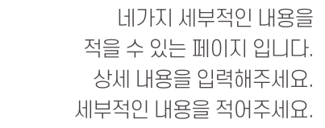

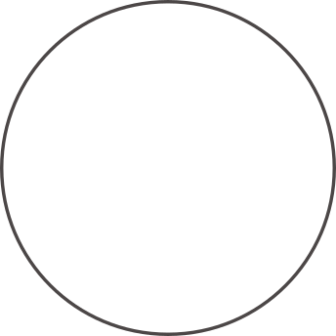









Slide 14


















Slide 16

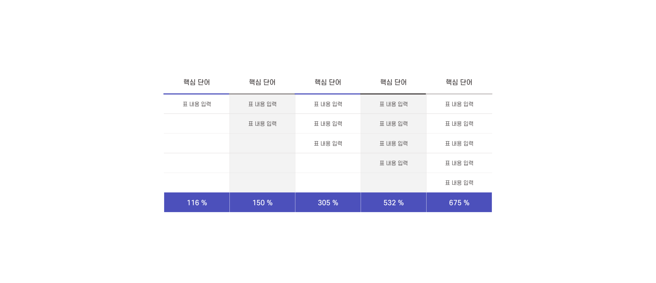


Slide 17

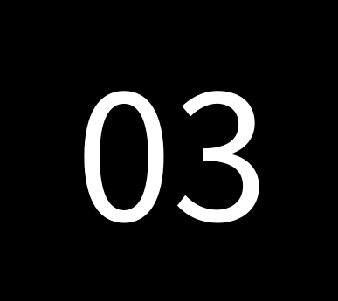


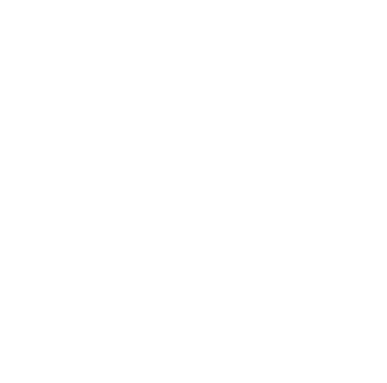

Slide 18
















Slide 19





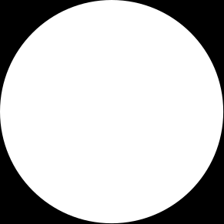








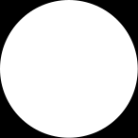





Slide 20









Slide 21












Slide 22
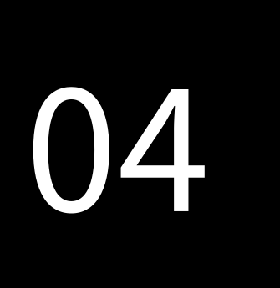

Slide 23
